Slide 1
ШЕСТИ РАЗРЕД
предмет:
Математика
назив предавања:
Површина трапеза $−$ обрада
име предавача:
БОЖИДАР Р. МИЛАНОВИЋ
час:
39.

Slide 2
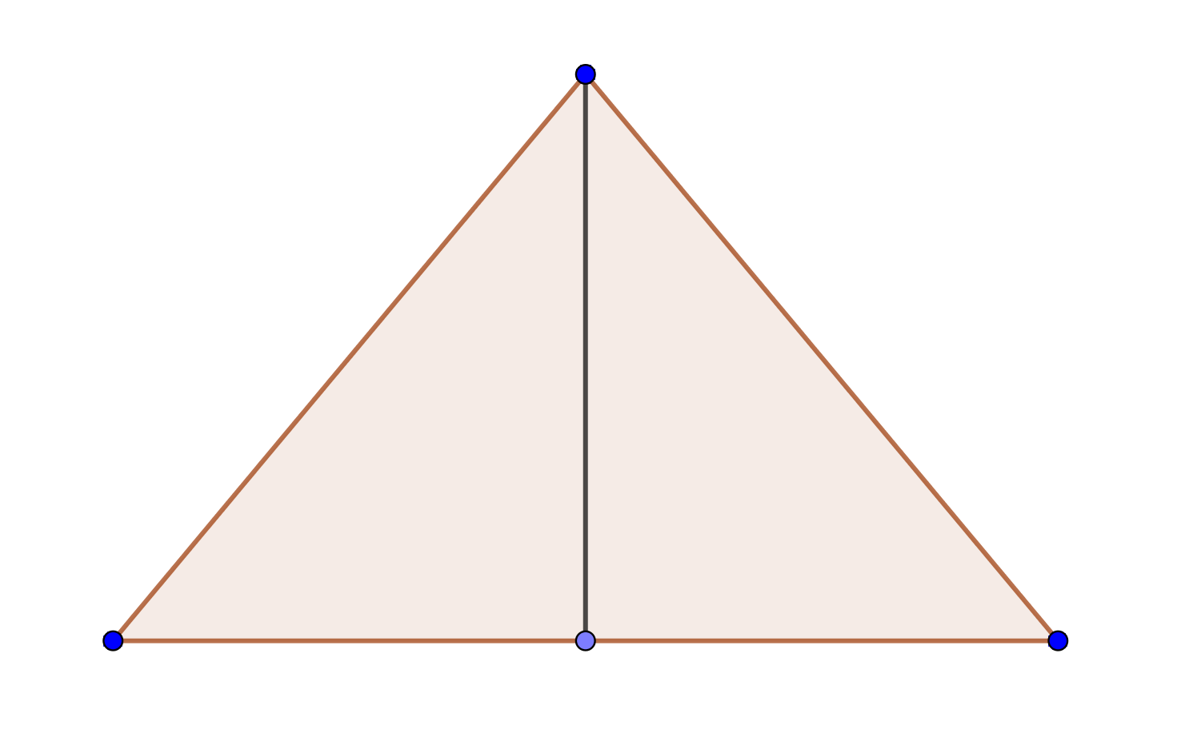
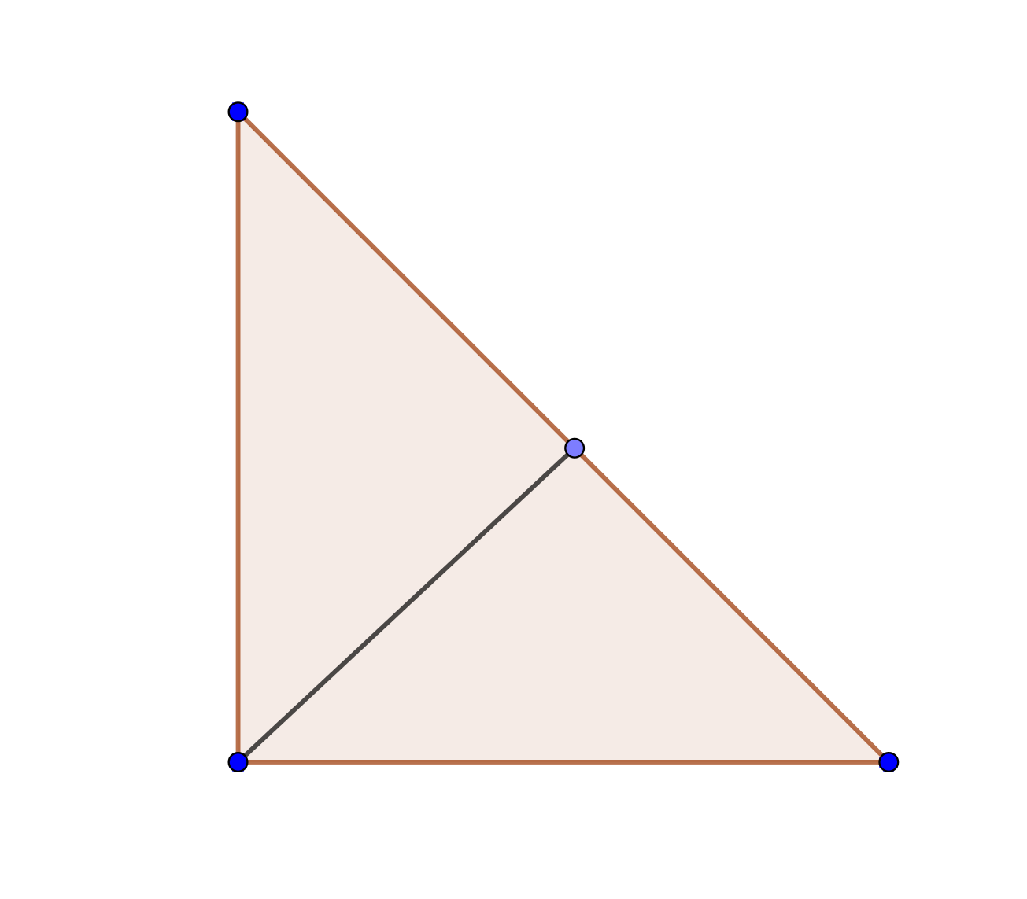
b
$h$a
a
P $=\text{a} ∙ b$
a
$$P= \frac{ a ∙ ha}{2}$$
c
b
$h$c
a
P$= \frac{a ∙ b}{2} = \frac{c ∙ hc}{2}$

Slide 3
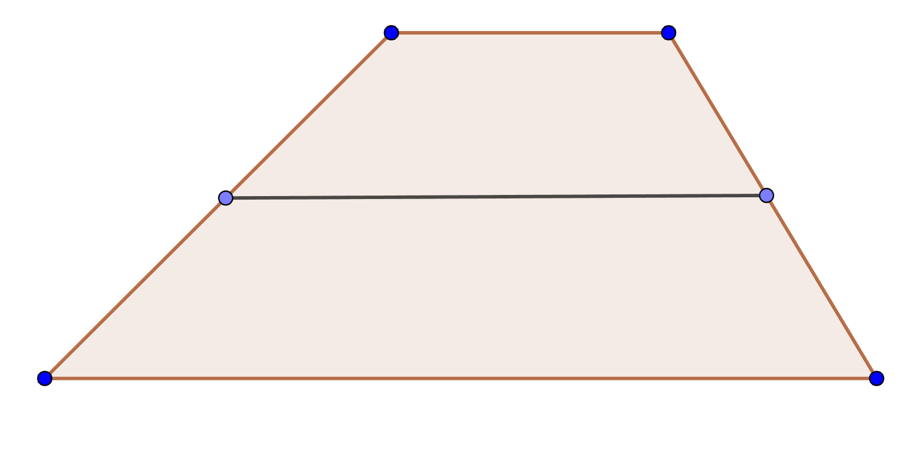
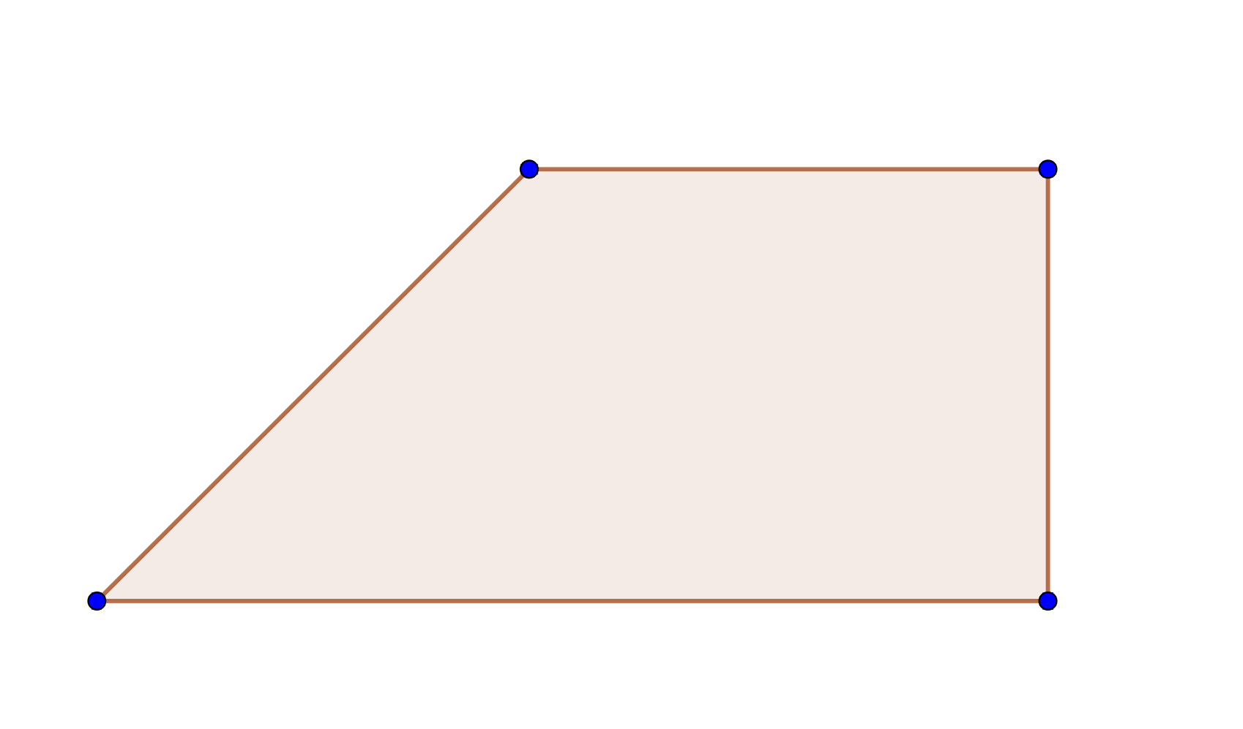
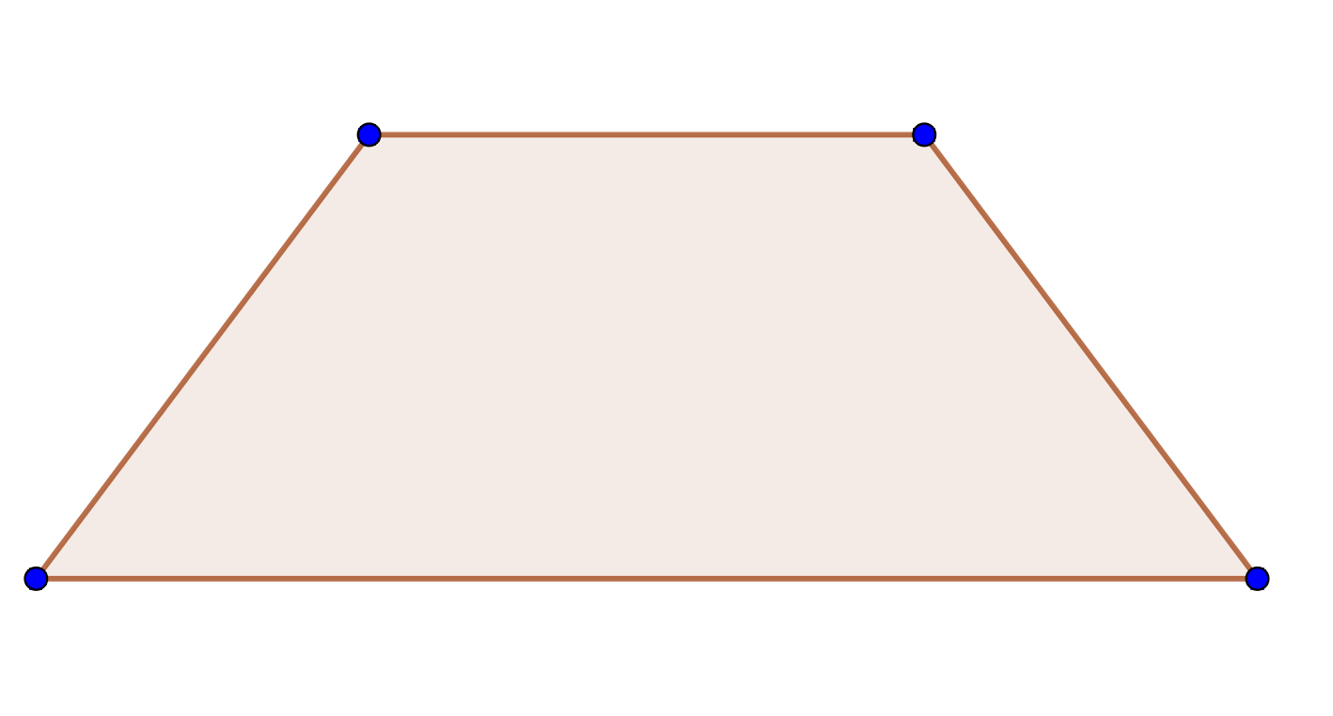
D
b
C
a, b основице трапеза
c, d краци трапеза
m средња линија
d
c
m
$$h$$
m = $\frac{a + b}{2}$
$h$ висина трапеза
A
D₁
а
B
D
b
C
D
b
C
c
c
c
d = $h$
А
a
B
А
a
B
Једнакокраки трапез
Правоугли трапез

Slide 4
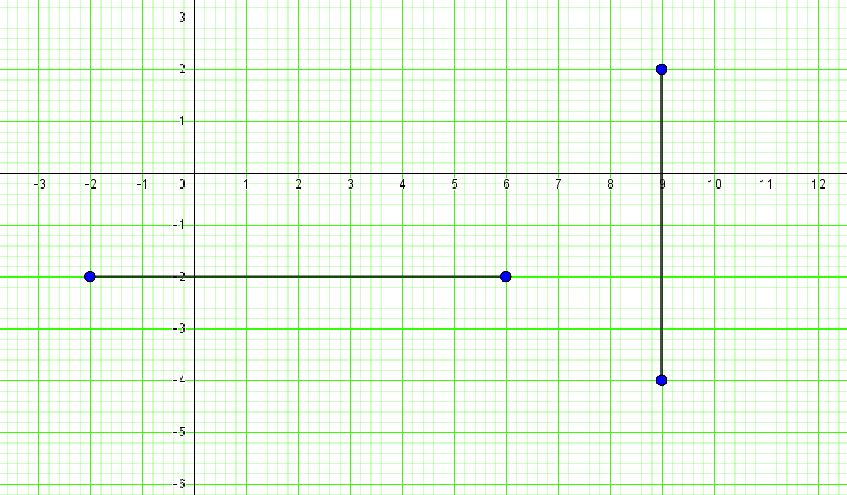
AB = |x$B−$ x_{A}|
D
AB = |6 $−$($−$2)|
AB = |6 + 2|
AB = 8
А
B
CD = |y_{D} $−$y_{C}|
CD = |2$−$($−$4)|
CD = |2 + 4|
CD = 6
C

Slide 5
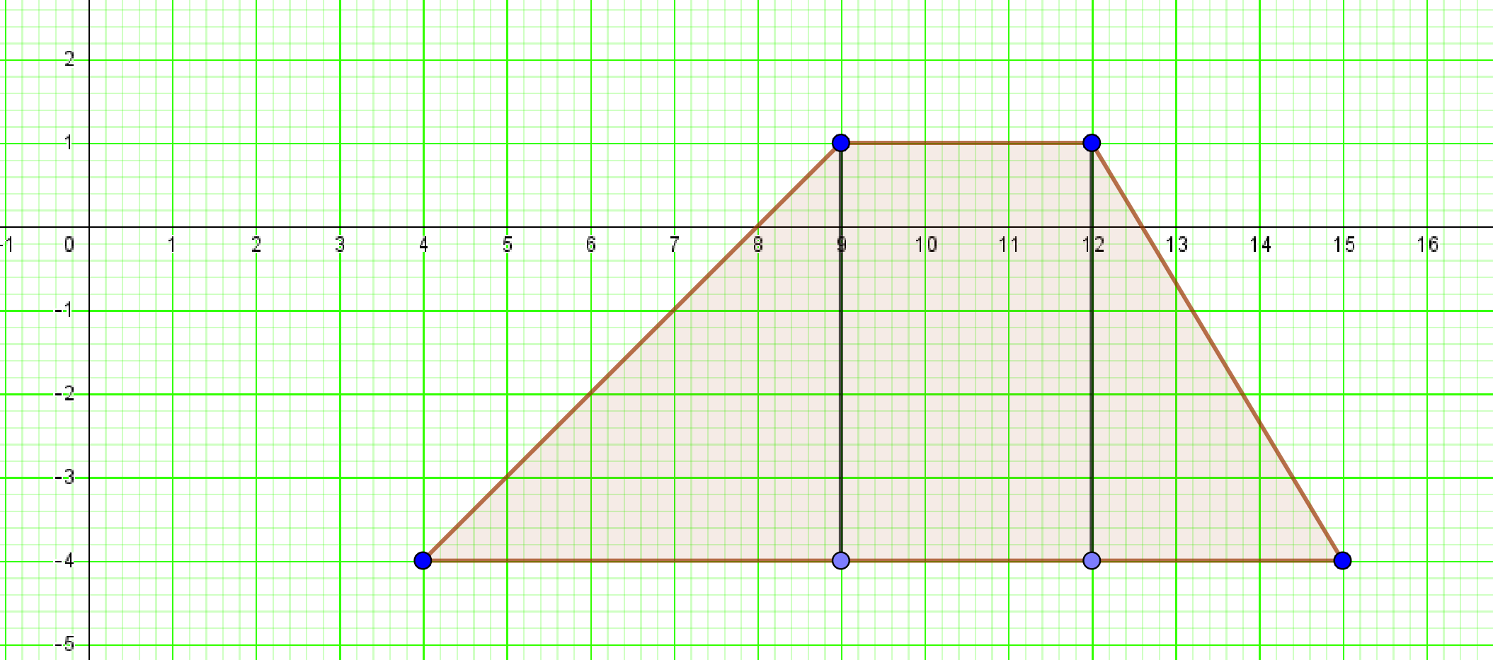
P₁ =$\frac{5 ∙ 5}{2} =\frac{25}{2}$ = 12,5
Пример 1. Израчунати површину трапеза на слици.
P₂ = 3$∙$ 5
P₂ = 15
D
C
P₃ =$\frac{3 ∙ 5}{2}$ = 7, 5
5
5
P₁
P₂
P₃
A
5
D₁
3
C₁
3
B
P = P₁ + P₂ + P₃
P = 35

Slide 6
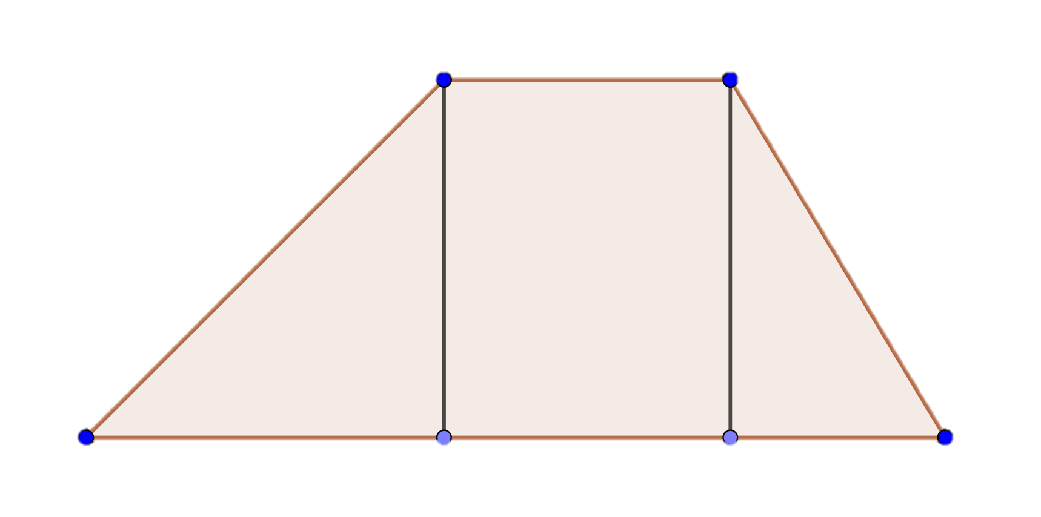
P₁ = $\frac{x ∙ h}{2}$
P = $\frac{x ∙ h}{2}$ + b$∙$ $h$ +$\frac{y ∙ h}{2}$
P₂ = b $∙$ $h$
P = ($\frac{ x }{2}+\text{b}$ + $\frac{ y }{2})∙$ $h$
P = ($\frac{ x + y }{2}+$ b) $∙$ $h$
P = ($\frac{x + y}{2}+$ $\frac{ 2b}{2}$) $∙$ $h$
P = $\frac{x + y + b + b}{2}$ $∙$ $h$
$$\text{b}$$
P₃ = $\frac{y ∙ h}{2}$
$$h$$
$$h$$
P₁
P₂
P₃
P = P₁ + P₂ + P₃
$$x$$
$$\text{b}$$
$$y$$
Формула за површину трапеза:
P = $\frac{ a + b }{2}$ $∙$ $h$
$$a$$

Slide 7
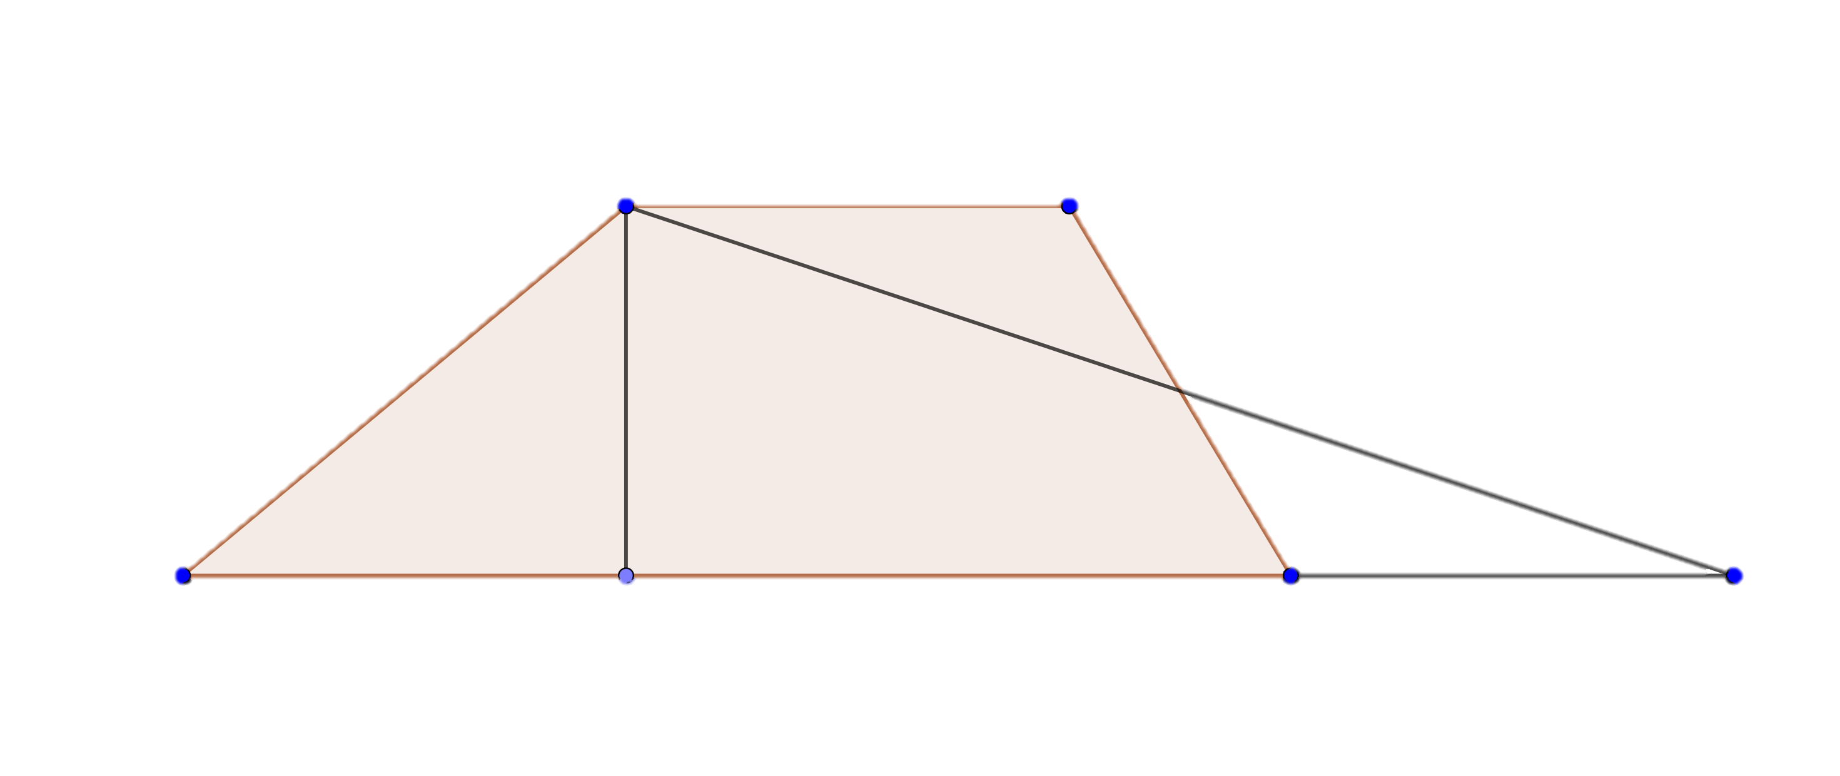
Нацртај трапез ABCD. Тачка F је средиште крака BC. Тачка G се налази на пресеку праве одређене тачкама D и F и продужетка основице AB.
Да ли на слици уочаваш подударне троуглове? Ако их уочаваш, докажи њихову подударност.
CF = FB
$<$DFC = $<$BFG ( унакрсни углови)
$<$DCF = $<$FBG
b
(УСУ)
D
C
F
$$∆ DFC ≅ ∆ GFB$$
$$h$$
А
B
G
P$∆ DFC$ = P
$$∆ GFB$$
b
a

Slide 8
D
C
F
$$h$$
А
B
G
D
a
b
P$∆ AGD=\frac{ a + b }{2} ∙h \text{= }\text{P}$_{ABCD}
$$h$$
А
B
G
a
b

Slide 9
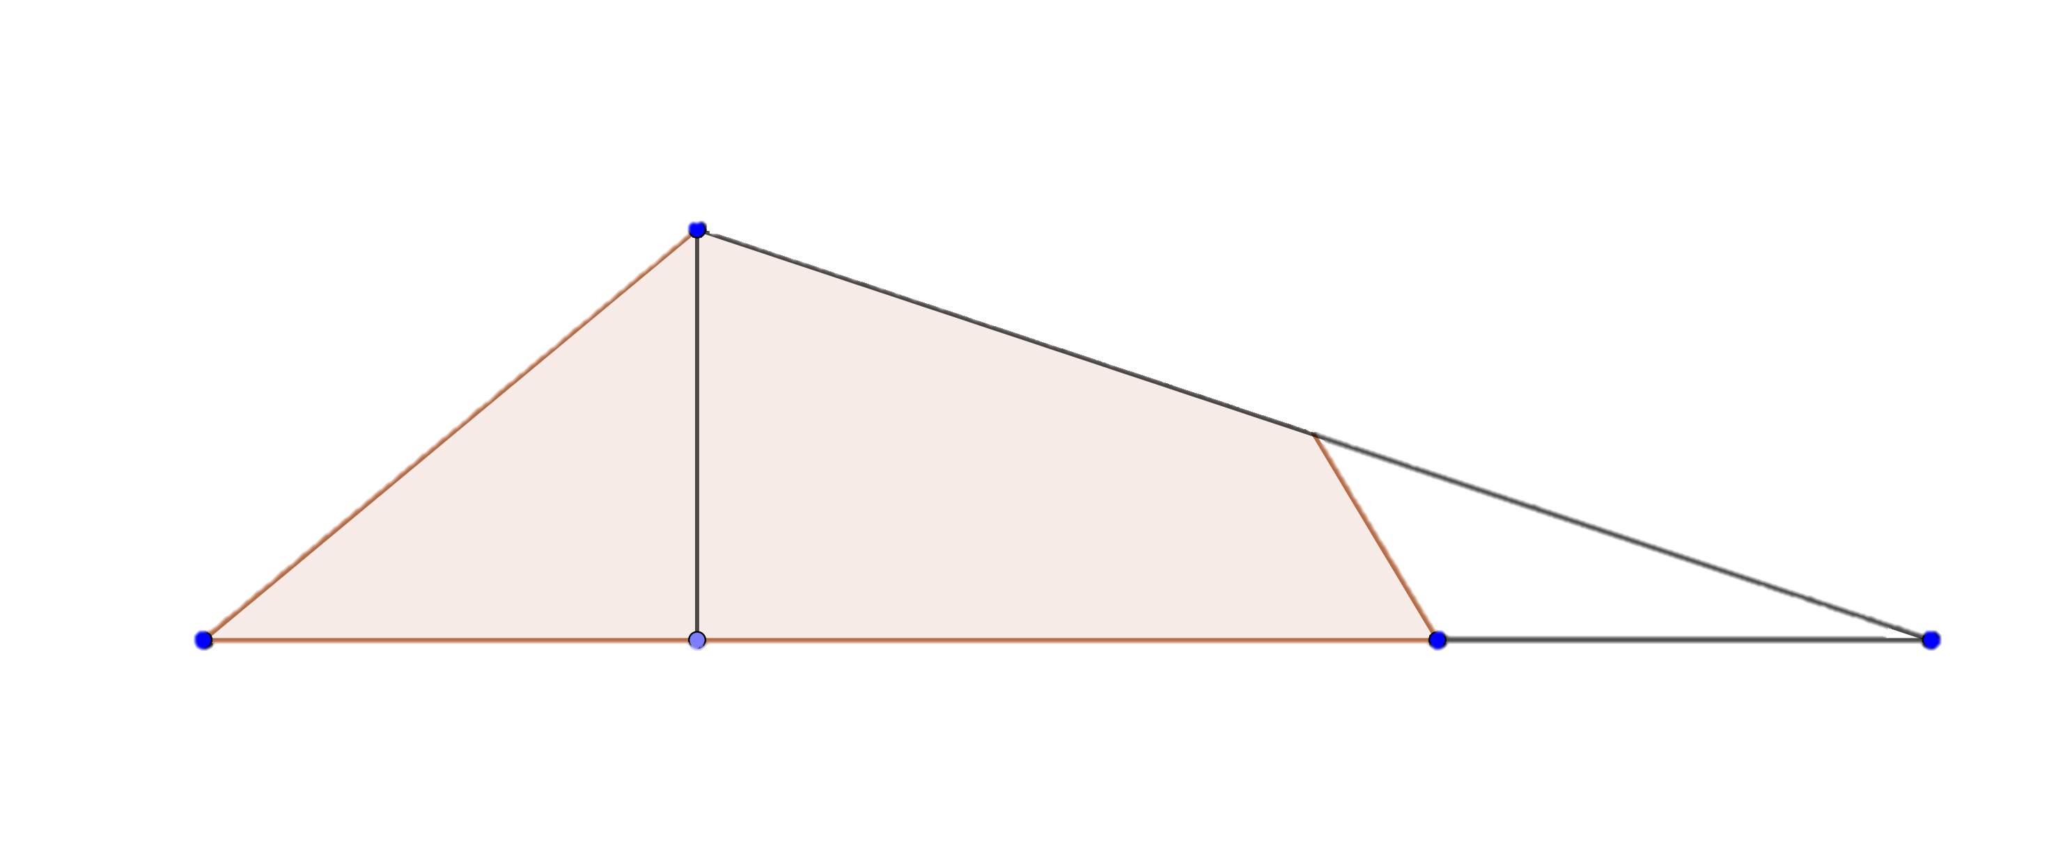
Површина трапеза једнака је производу дужине средње линије трапеза и дужине висине.
P = m$∙$ $h$
Површина трапеза једнака је производу половине збира дужина основица и дужине висине.
$$\text{P} \text{=} \frac{ a + b }{2} ∙h$$

Slide 10
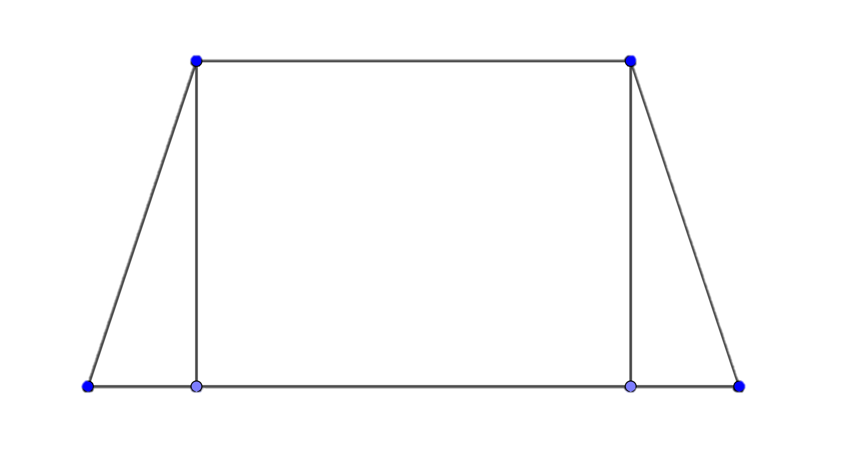
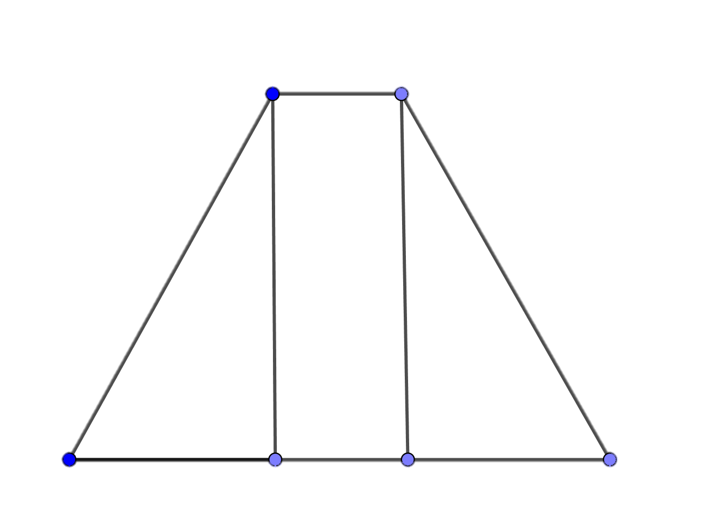
1. Израчунати површину трапеза ако су познате основице и висина:
а) a = 12 cm, b = 8 cm, $h$ = 6 cm б) a = 8,4 cm, b = 2 cm, $h$ = 5,5 cm
P = $\frac{a + b}{2} ∙ h$
P = $\frac{12 + 8}{2} ∙$ 6
P = 10$∙6$
P = 60 cm²
б) P =$\frac{a + b}{2} ∙ h$
P =$\frac{8,4 + 2}{2} ∙$5,5
P =$\frac{10,4}{2} ∙$ 5,5
P =$5,2∙$ 5,5
P = 28,6 cm²
b = 8 cm
b = 2 cm
$h$ = 6 cm
$h$ = 5,5 cm
a = 12 cm
a = 8,4 cm

Slide 11
2. Израчунај висину трапеза ако је:
а) површина трапеза 24 dm², средња линија 1,2 m
б) површина трапеза 64 dm², h = m.
a) P = 24 dm²
m = 1,2 m = 12 dm
$h$ = ?
б) P = 64 dm²
$h$ = m
$h$ = ?
P = m$∙ h$
24 = 12 $∙$ $h$
$h$ = 24 : 12
$h$ = 2 dm
P = m $∙h$
64 = m$∙$ m
64 = m²
m = 8 dm
$h$ = 8 dm

Slide 12
3. Површина трапеза је 32 cm², основице имају дужине 9 cm и 7 cm. Израчунати висину трапеза.
P = 32 cm²
a = 9 cm
b = 7 cm
P =$\frac{a + b}{2}∙h$
32 =$\frac{9 + 7}{2}∙h$
32 = 8 $∙$ $h$
$h$ = 32 : 8
$h$ = 4 cm
b = 7 cm
$h$ = 4 cm
P = 32 cm²
$$h$$
= ?
a = 9 cm

Slide 13
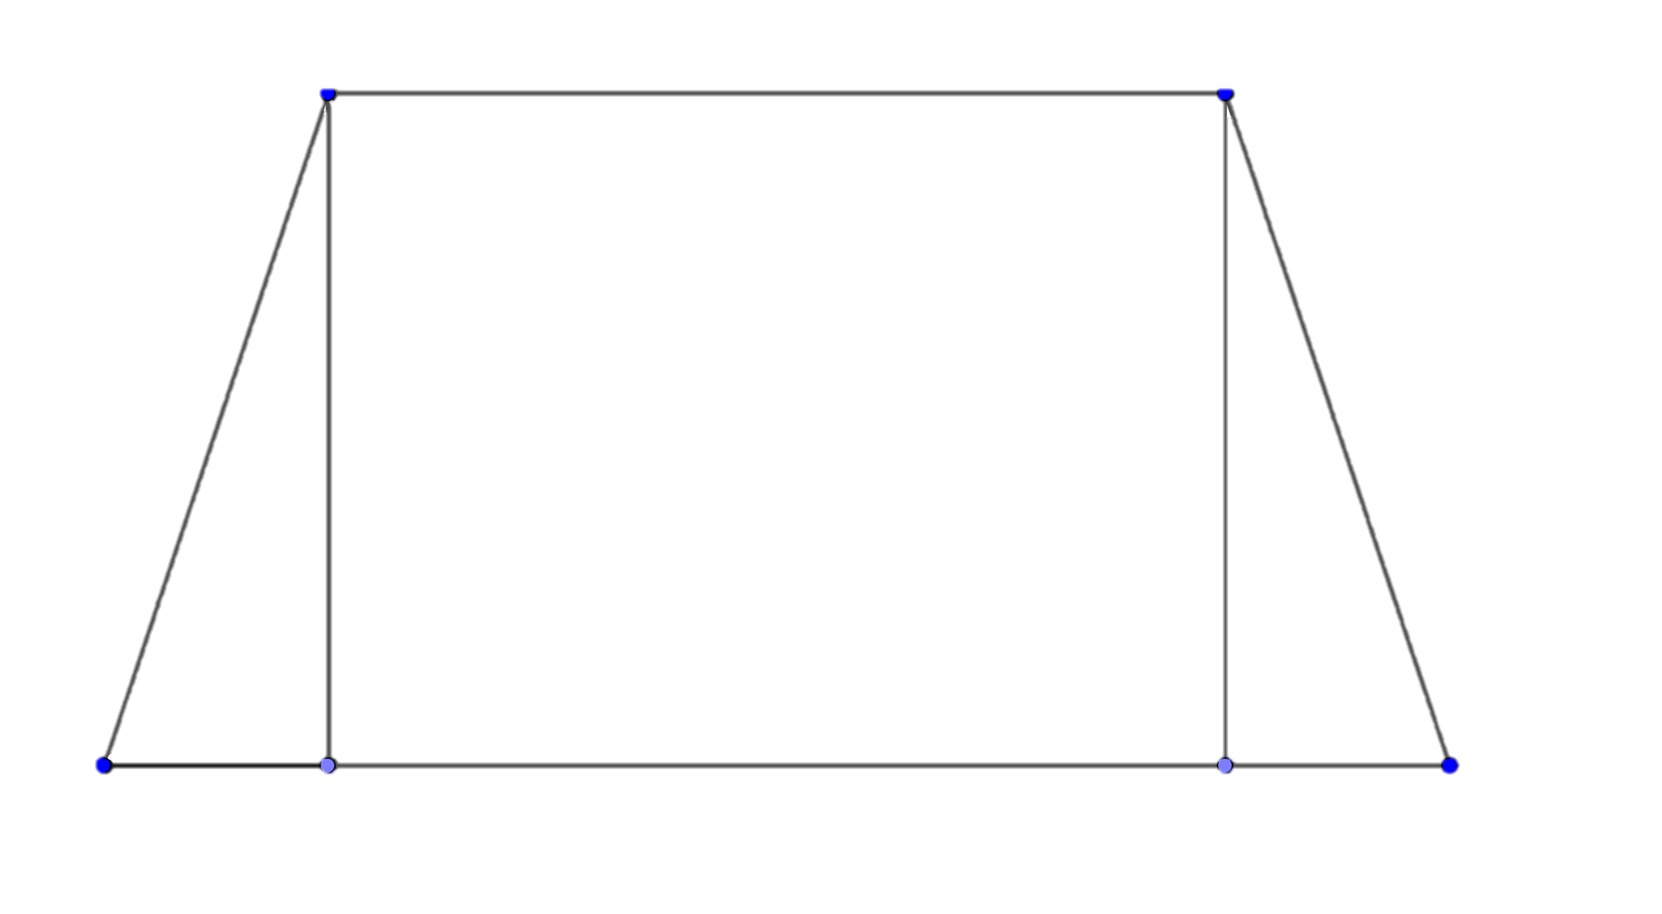
4. Површина трапеза је 150 cm², висина 10 cm, а већа основица је дужа од мање основице за 6 cm.
Израчунати дужине основица трапеза.
P =$\frac{a + b}{2}∙h$
150 = $\frac{b + 6 + b}{2} ∙$ 10
150 =$\frac{2b + 6}{2} ∙$10
150 = (b + 3)$∙$10
b + 3 = 150 : 10
b + 3 = 15
b = 15 – 3
b = 12 cm
b
= 12 cm
P = 150 cm²
$h$ = 10 cm
a = b + 6
$h$= 10 cm
P = 150 cm²
a = ? b = ?
a = b + 6
= 18 cm
a = 18 cm

Slide 14
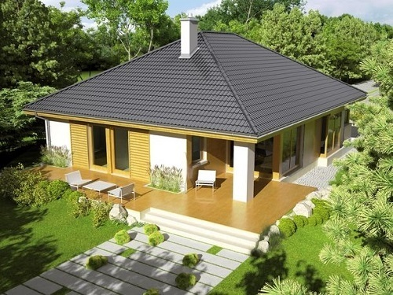
5. Кров на слици је састављен од два подударна троугла и од два подударна трапеза.
Израчунати површину крова.
P₁
површина страна облика троугла
P₂
површина страна облика трaпeза
5 m
P₁ = $\frac{a ∙ ha}{2} ∙2$
P₁ = $a ∙ha$
7 m
8 m
9 m
$$14 m$$
P₂ = $\frac{a1+ b }{2} ∙h∙2$
P₂ = ($a1+b$) $∙h$

Slide 15
P₁ = $a ∙ha$
P₁ = 9 $∙$ 7
P₁ = 63 m²
Површина целог крова је 215 m².
b =
5 m
7 m
h =
h_{a} =
8 m
P₂ =($a1+b$) $∙h$
P₂ =($14+$5) $∙$ 8
P₂ = 19$∙$ 8
P₂ = 152 m²
a =
$$14 m$$
9 m
a₁ =
P = P₁ + P₂ = 215 m²

Slide 16
ХВАЛА НА ПАЖЊИ!!!

